Slide 1
低资源开销Frodo

Slide 2
华中科技大学
Huazhong University of
Science and Technology
低资源消耗Frodo——汇总
任务目标 | 完成进度
系统架构搭建与硬件实现 | 完成工程设计，支持三种安全等级下的完整密钥生成、封装与解封装功能
进行FPGA原型验证 | 完成所有安全等级和算法功能的FPGA上板验证，且正确无误
评估报告 | 完成硬件实现评估报告
基于28nm工艺进行硬件实现评估 | 完成硬件实现评估，等效逻辑门数符合要求
基于PTPX评估功耗 | 完成基于PTPX工具的16Mhz/24Mhz功耗评估
Frodo专利 | 提交初稿，正在提供附属资料
高性能与低资源开销的Frodo 硬件实现
研究内容：完成系统架构构建，并基于 AMD UltraScale+ FPGA 开发板完成原型验证，同时基于 28nm 工艺，完成硬件实现评估
性能指标：
(1) 支持 Frodo-640/ Frodo-976/ Frodo-1344 三种不同的安全等级
(2) 支持完整的密钥生成、封装与解封装功能
低资源开销 Frodo 硬件实现：
(2.1) 硬件实现等效逻辑门数小于等于 100 万
(2.2) 基于 PTPX 功耗分析工具，评估 16MHz/24MHz 频率下的芯片运行功耗
第一部分
硬件实现评估报告
第二部分(包含等效逻辑门数分析、PTPX功耗评估)

Slide 3
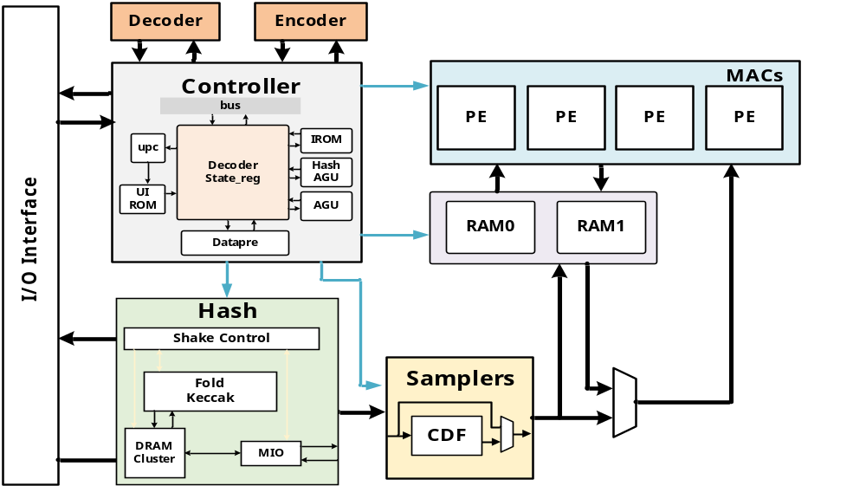
华中科技大学
Huazhong University of
Science and Technology
低资源消耗Frodo——总体架构
子功能模块列表:
哈希 ×1
采样 ×1
DSP ×4
Decoder ×1
Encoder ×1
整体架构

Slide 4
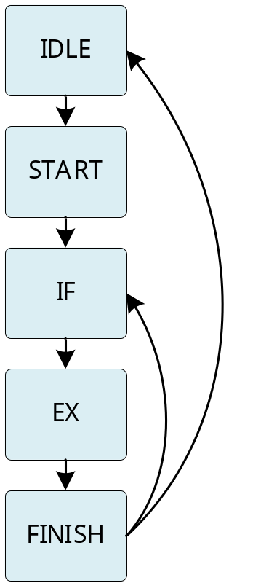
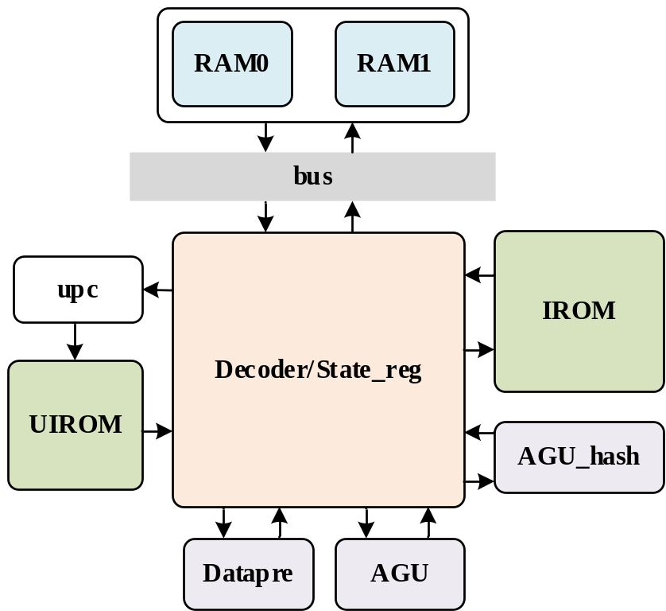
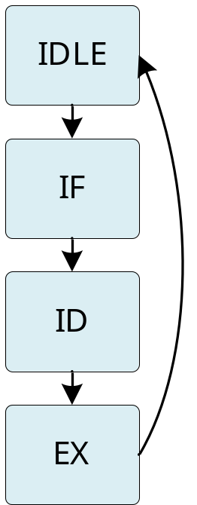
华中科技大学
Huazhong University of
Science and Technology
创新点—总体控制策略
利用指令控制算法的全流程，采取二级指令调度策略。
二级译码
  使用算法—指令—微指令的调度机制，算法任务译码为对应的指令段，指令译码为由微指令组成的微程序。
  指令段提供地址模式等信息，微指令提供工作模块所需控制信号。
总线
微指令
地址
指令
Rom
微指令
Rom
Hash相关
地址生成
数据预处理
地址生成
控制模块架构图
指令状态机
微指令状态机
优点：
1.以少量的存储资源(1.4KB)开销换取控制模块的逻辑资源开销(984/272)。
2.控制过程中流程明确，每个操作的逻辑清晰。

Slide 5
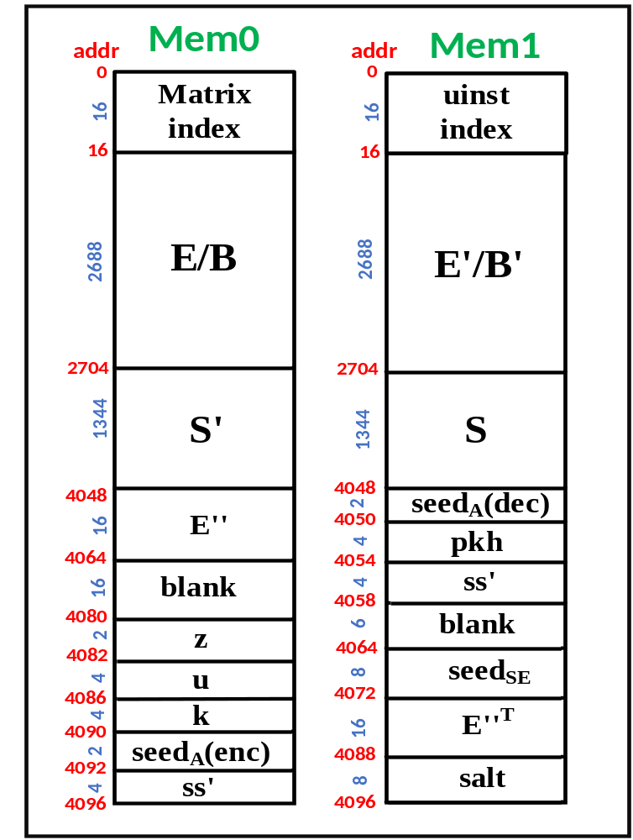
华中科技大学
Huazhong University of
Science and Technology
创新点——存储策略
复用存储策略
    E与B、E'与B'
    E''、V、M、C
    E''^{T}、V^{T}、C
    seed_{SE}与seed_{SE}’
    将所需存储大小一致且同属一个运算过程的数据进行覆盖存储
索引查表设计
    关键数据的首地址
    微指令段首地址
    配合指令控制方案，实现运算调度
优点：
1.复用存储节约了RAM资源使用，降低了总体资源开销
2.索引查表设计配合指令调度利于处理Frodo中复杂的地址跳转

Slide 6
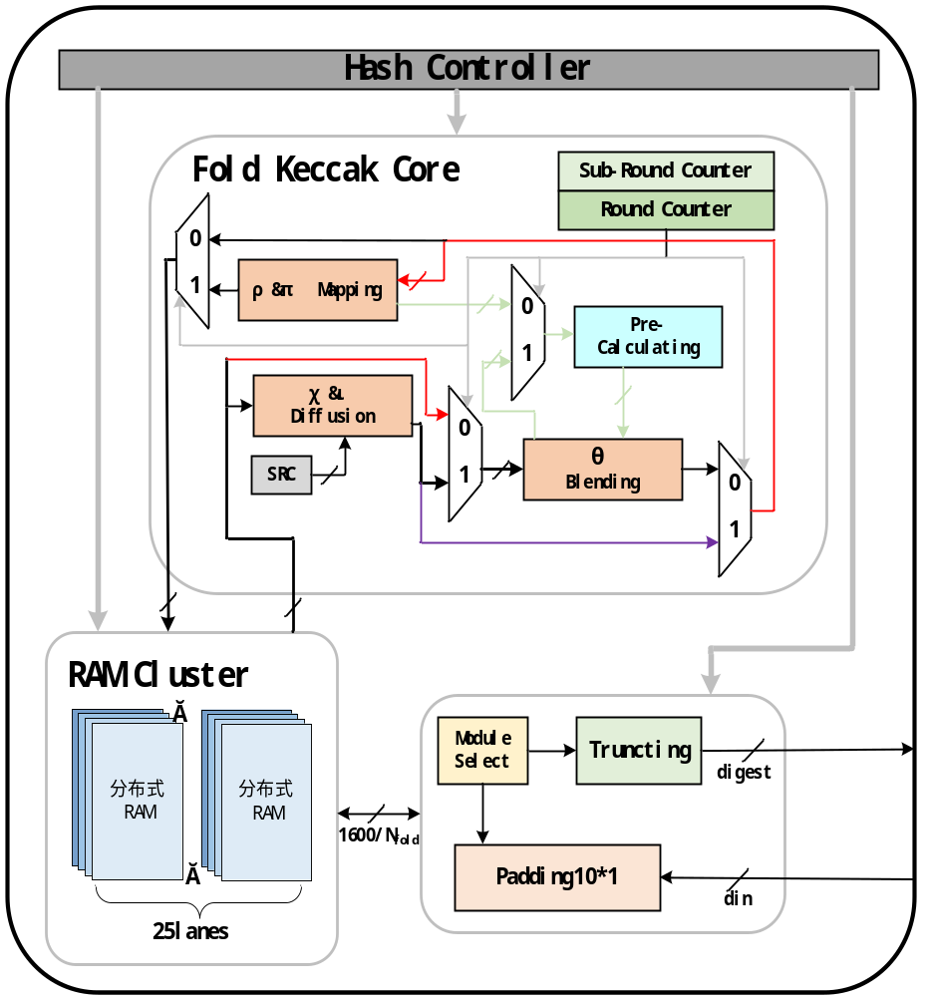
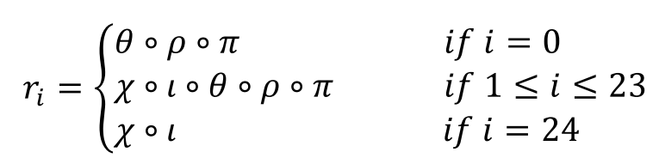
华中科技大学
Huazhong University of
Science and Technology
创新点——折叠Hash
采用循环折叠(切片Slice)的方法设计Hash
减少Keccak运算所需的LUT资源
    Slice为Keccak运算基本单位
    一轮Keccak处理200bit(8slice)
    重排Keccak24轮运算子步骤
    设计分布式RAM集群与读写控制
实现循环折叠
解决数据依赖性问题
插入Buffer，配合Hash的控制，规范输出
优点：
1.使Hash运算降速，解决Hash速率大于矩阵运算处理的问题。
2.降低了Hash模块的资源开销（40%）。

Slide 7
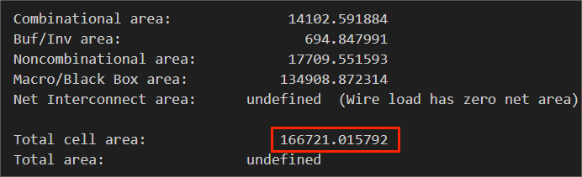
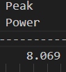

华中科技大学
Huazhong University of
Science and Technology
3
低资源消耗Frodo——性能列表
资源类别 | LUT | FF | CLB | BRAM | DSP
+driver | 6640 | 4923 | 1304 | 19.5 | 4
Frodo本体 | 5144 | 2530 | 914 | 16 | 4
16Mhz | Int Power | Swtich Power | Leak Power | Total Power
总体工程 | 1.28e ⁻ ³ | 1.38e ⁻ ⁵ | 2.49e ⁻ ² | 2.62e ⁻ ²
keccak | 2.71e ⁻ ⁴ | 7.79e ⁻ ⁶ | 1.76e ⁻ ² | 1.78e ⁻ ²
Control | 8.13e ⁻ ⁵ | 2.16e ⁻ ⁶ | 2.28e ⁻ ³ | 2.37e ⁻ ³
其他模块 | 9.28e ⁻ ⁴ | 3.85e ⁻ ⁶ | 5.02e ⁻ ³ | 6.03e ⁻ ³
周期数 | Keygen | Encap | Decap
Frodo-KEM640 | 2,900,539 | 2,971,562 | 2,998,542
Frodo-KEM976 | 6,606,328 | 6,719,460 | 6,789,803
Frodo-KEM1344 | 12,306,724 | 12,461,656 | 12,557,955
24Mhz | Int Power | Swtich Power | Leak Power | Total Power
总体工程 | 1.91e ⁻ ³ | 2.07e ⁻ ⁵ | 2.49e ⁻ ² | 2.68e ⁻ ²
keccak | 4.07e ⁻ ⁴ | 1.17e ⁻ ⁵ | 1.76e ⁻ ² | 1.80e ⁻ ²
Control | 1.22e ⁻ ⁴ | 3.24e ⁻ ⁶ | 2.28e ⁻ ³ | 2.41e ⁻ ³
其他模块 | 1.38e ⁻³ | 5.76e ⁻ ⁶ | 5.02e ⁻ ³ | 6.39e ⁻ ³
运行时间(100MHZ) | Keygen | Encap | Decap
Frodo-KEM640 | 29.01ms | 29.71ms | 29.99ms
Frodo-KEM976 | 66.06ms | 67.19ms | 67.90ms
Frodo-KEM1344 | 123.07ms | 124.61ms | 125.58ms
评估等效逻辑门数
315,043.49
16Mhz峰值功耗
24Mhz峰值功耗

Slide 8
华中科技大学
Huazhong University of
Science and Technology
低资源消耗Frodo——结果对比
FrodoKEM-640实现周期数对比
资源开销
 | Keygen | Encaps | Decaps
Howe et al. [1] | 85,585,315 | 112,103,350 | 112,442,770
Bos et al. [2] | 81,299,689 | 86,255,368 | 87,212,153
Banerjee et al. [3] | 11,453,942 | 11,609,668 | 12,035,513
Dang et al. [4] | - | 1,186,704 | 1,309,884
Karl et al. [5] | 23,403,216 | 25,466,437 | 25,307,100
This work | 2,900,539 | 2,971,562 | 2,998,542
低资源开销 Frodo 硬件实现：
(2.1) 硬件实现等效逻辑门数小于等于 100 万
(2.2) 基于 PTPX 功耗分析工具，评估 16MHz/24MHz 频率下的芯片运行功耗
 | Platform | LUT | FFs | BRAMs | DSPs
Howe et al. [1] | UItraScale+ | 7,773 | 3,559 | 24 | 1
Dang et al. [4]¹ | UItraScale+ | 7,015 | 6,610 | 17.5 | 32
Karl et al. [5]² | UltraScale+ | 5,590 | 1,118 | 0 | 2
This work | UltraScale+ | 5,144 | 2530 | 16 | 4
本工程支持运行不同安全等级的KeyGen，Encaps，Decaps
运行周期数
周期数 | Keygen | Encap | Decap
Frodo-KEM640 | 2,900,539 | 2,971,562 | 2,998,542
Frodo-KEM976 | 6,606,328 | 6,719,460 | 6,789,803
Frodo-KEM1344 | 12,306,724 | 12,461,656 | 12,557,955
[1]J. Howe, T. Oder, M. Krausz, and T. Gneysu, “Standard lattice-based key encapsulation on embedded devices,” IACR Transactions on Cryptographic Hardware and Embedded Systems, pp. 372–393, aug 2018.
[2]J. W. Bos, S. Friedberger, M. Martinoli, E. Oswald, and M. Stam, “Fly, you fool! Faster Frodo for the ARM Cortex-M4.” Cryptology ePrint Archive, Report 2018/1116, 2018.
[3]U. Banerjee, T. S. Ukyab, and A. P. Chandrakasan, “Sapphire: A Configurable Crypto-Processor for Post-Quantum Lattice-based Protocols,” IACR Transactions on Cryptographic Hardware and Embedded Systems, pp. 17–61, aug 2019.
[4]V. B. Dang, F. Farahmand, M. Andrzejczak, and K. Gaj, “Implementing and Benchmarking Three Lattice-Based Post-Quantum Cryptography Algorithms Using Software/Hardware Codesign,” in 2019 International Conference on Field-Programmable Technology (ICFPT), IEEE, dec 2019.
[5]P. Karl, T. Fritzmann, and G. Sigl, “Hardware Accelerated FrodoKEM on RISC-V,” in 2022 25th International Symposium on Design and Diagnostics of Electronic Circuits and Systems (DDECS), Apr. 2022, pp. 154–159.

